Slide 1
Западное общество в начале ХХ в.
pptcloud.ru

Slide 2
Периодизация
Что побудило историков выделить 20 век как новейшую эпоху?
-Технический прогресс ?
Изменения в образе жизни?
Революции?
Войны?
-Появление новых государств?

Slide 3
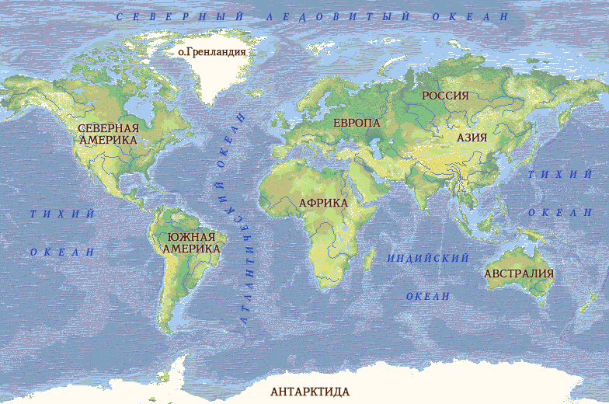
Карта мира в начале века:
колония
метрополии
метрополии
метрополии
колония
колония
колония
колония
колония

Slide 4
Карта мира в начале века:
1900г – 11 держав – метрополий имели колонии на 1\2 земного шара, где проживало 2\3 всего населения
Государственный строй- монархии
2000г. Осталось 34 колонии
Государственный строй- республики

Slide 5
Становление индустриального общества:
Новое время:
Главная фигура- собственник
Стремление к накоплению богатства
Новейшее время:
Главная фигура- «лицо наёмного труда»
Стремление к совершенству общественного устройства
создание экспериментальных социалистических обществ,
биполярность мира

Slide 6
Становление индустриального общества:
Село (батраки)
ГОРОД ( наемные рабочие)
Борьба за права
Село (батраки)
Село (батраки)
миграция
эмиграция

Slide 7
Черты процессов 20 века:
Массовость
Серийность
Глобальность

Slide 8
Международные отношения в предвоенные годы:
Отсутствие свободных территорий должно было повлечь за собой борьбу за рынки сбыта и сферы влияния.
2 пути решения конфликтов:
Мирный вооруженный
пацифисты
экстремисты
1899,1907 Гаага
Тройственный союз
Антанта

Slide 9
Анализ таблицы:
Сравните удельный вес зависимых стран в современном мире:
Параметры для сравнения | Число политико-территориальных единиц | По площади | По числу населения
1900 | 69,3 % | 53,9 | 33,3
2000 | 15,0 | 0,1 | 0,12

Slide 10
Домашнее задание:
pptcloud.ru
1.Введение стр.6-16
2. Выскажи свое мнение о том, как научные открытия и технические изобретения 20 века изменили психику людей (письменно)

